Slide 1
Operativni sistemi
Jednoprocesorsko raspoređivanje

Slide 2
Procesorsko raspoređivanje
Cilj procesorskog raspoređivanja je da se procesoru/procesorima dodeljuju procesi za izvršavanje
  tako da se ispune ciljevi sistemi, kao što su vreme odziva, propusna moć i efikasnost procesora

Slide 3
Ciljevi raspoređivanja
Raspoređivanje treba da
  Obezbedi fer deljenje vremena među procesima
  Spreči gladovanje procesa
  Obezbedi efikasno korišćenje procesora
  Uspostavi privilegije među procesima
    Npr veći prioritet procesima sa bliskim rokom završetka
  Pomenute poslove obavlja uz uvođenje što manje dodatnog opterećenja

Slide 4
Tipovi procesorskog raspoređivanja
Dugoročno raspoređivanje
  Stvaranje novog procesa
  Oduka da se proces doda u skup procesa koji konkurišu za izvršavanje
    Prema redosledu dolaska ili
    Prema nekom kriterijumu (prioritet, očekivano vreme izvršenja, zahtevi za U/I, ...)
  Upravlja stepenom multiprogramiranja
  Što više procesa, manji procenat vremena u kojem proces može da se izvršava

Slide 5
Tipovi procesorskog raspoređivanja
Srednjoročno raspoređivanje
  Deo funkcije razmene
  Odluka da se proces doda broju procesa koji su delimično ili potpuno u glavnoj memoriji
  Određuje kada proces treba da bude zamenjen (suspendovan) na disk
  Raspoređivanje se vrši tako da se zadovolji ciljni stepen multiprogramiranja

Slide 6
Tipovi procesorskog raspoređivanja
Kratkoročno raspoređivanje
  Naziva se i dispečer
  Najčešće se izvršava
  Instrukcije kojeg procesa će procesor da izvršava
  Aktivira se (ako je potrebno) kada se desi događaj
    Prekidi generatora takta
    U/I prekidi
    Pozivi operativnog sistema
    Signaliziranja (npr. od strane semafora)

Slide 7
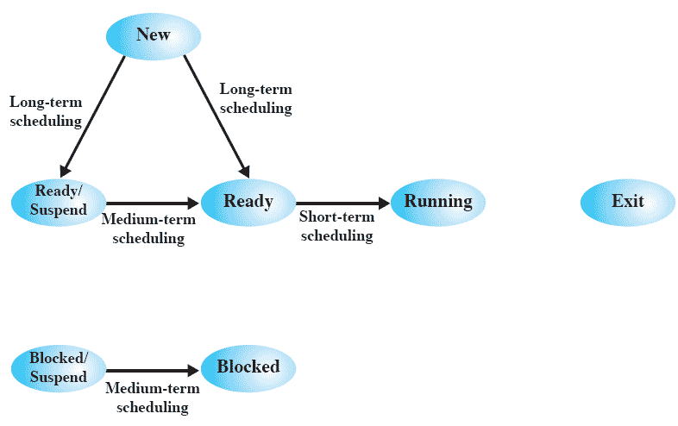
Raspoređivanje u životnom ciklusu procesa

Slide 8
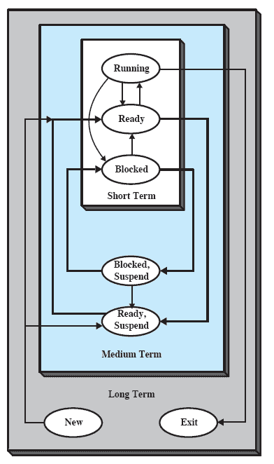
Raspoređivanje u životnom ciklusu procesa

Slide 9
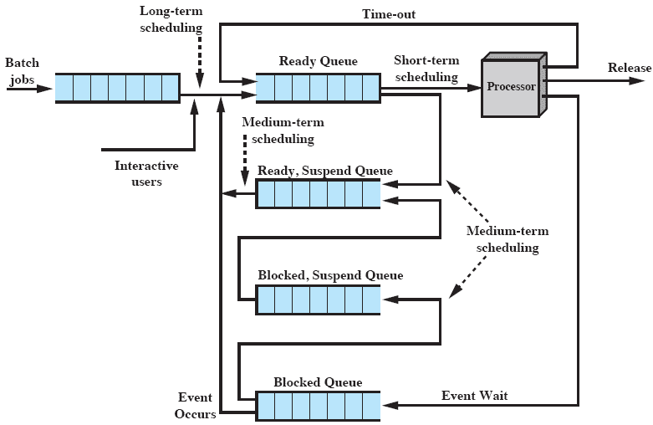
Raspoređivanje u životnom ciklusu procesa
Raspoređivanje je upravljanje redovima čekanja

Slide 10
Kriterijumi kratkoročnog raspoređivanja
Glavni cilj je da se procesorsko vreme dodeljuje na način da optimizuje različite aspekte ponašanja sistema
Ustanovljava se skup kriterijuma na osnovu kojih se ocenjuju različite politike raspoređivanja

Slide 11

Dimenzije kriterijuma
Stanovište korisnika vs stanovište sistema
Korisnički orijentisani kriterijumi
  Ponašanje programa kako ga vidi korisnik
  Npr. vreme odziva
    Vreme proteklo od podnošenja zahteva do dobijanja odziva kao izlaza
    Cilj je politika raspoređivanja koja obezbeđuje dobro vreme odziva
Izvor: www.youtube.com

Slide 12
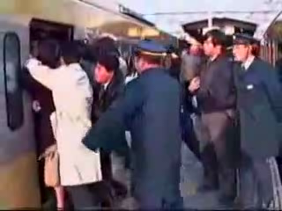
Dimenzije kriterijuma
Stanovište korisnika vs stanovište sistema
Sistemski orijentisani kriterijumi
  Usredsređeni na delotvorno i efikasno iskorišćenje procesora
  Npr. propusna moć
    Broj obrađenih procesa u jedinici vremena
    Cilj je politika raspoređivanja koja će uvećati propusnu moć
Izvor: www.youtube.com

Slide 13
Dimenzije kriterijuma
Povezano vs nepovezano sa peformansama
Razlikujemo kriterijume
  Koji se odnose na performansu i
  Koji nisu povezani sa performansom
Kriterijumi vezani za performansu
  Obično su kvantitativni i merljivi
  Npr. vreme odziva i propusna moć
Kriterijumi koji se ne odnose na performansu
  Kvalitativni i teže merljivi
  Npr. predvidljivost
    Da usluga pokazuje iste karakteristike tokom vremena

Slide 14
Kriterijumi kratkoročnog raspoređivanja
Korisnički orijentisani, u vezi sa performansom
  Vreme prolaska zadatka
    Vreme od podnošenja zahteva do završetka procesa
    Uključuje i vreme koje proces provede čekajući na resurse
  Vreme čekanja
    Vreme koje je proces proveo u redovima čekanja
  Vreme odziva
    Vreme od podnošenja zahteva do početka primanja odziva
  Rokovi
    Politika raspoređivanja treba da obezbedi da se proces završi u zadatom roku (ako takav rok postoji)
    Drugi ciljevi se podređuju ispunjenju roka

Slide 15
Kriterijumi kratkoročnog raspoređivanja
Korisnički orijentisani, ostali kriterijumi
  Predvidljivost
    Posao treba da se završi sa približno istim vremenom i troškovima bez obzira na opterećenje sistema

Slide 16
Kriterijumi kratkoročnog raspoređivanja
Sistemski orijentisani, u vezi sa performansom
  Propusna moć
    Broj završenih procesa u jedinici vremena
    Cilj je da se uveća propusna moć
  Iskorišćenje procesora
    Procenat vremena u kojem je procesor zauzet
    Cilj je da procesor bude što više zauzet

Slide 17
Kriterijumi kratkoročnog raspoređivanja
Sistemski orijentisani, ostali
  Pravičnost
    Procesi treba da ravnopravno dele procesorsko vreme (osim ako je upravljanjem drugačije određeno)
    Procesi ne smeju da gladuju
  Primena prioriteta
    Ako su procesima dodeljeni različiti prioriteti, politika raspoređivanja treba da daje prednost procesima sa višim prioritetom
  Uravnoteženje resursa
    Raspoređivanje treba da optimizuje upotrebu resursa
    Npr. prednost se može dati procesima koji manje koriste preopterećene resurse

Slide 18
Režim izbora procesa za izvršavanje
Određuje trenutke u vremenu kada se vrši izbor narednog procesa kojem će biti dodeljen procesor
Bez prekidanja
  Proces se izvršava dok god se sam ne završi ili se sam blokira da sačeka U/I ili uslugu OS
Sa prekidanjem
  OS može da prekine proces koji se izvršava i postavi ga u stanje spreman
  Na osnovu prekida generatora takta OS može da prekine proces
    Ako mu je isteklo maksimalno vreme neprekinutog izvršavanja
    Ako raspoređivač želi da da prednost drugom procesu
    ...

Slide 19

Upotreba prioriteta
Procesima se dodele prioriteti
  Proces višeg prioriteta ima prednost
Izvor: www.youtube.com

Slide 20
Prioritet
Obično brojna vrednost
  Nema jedinstvenog pravila da li niži broj predstavlja viši ili niži prioritet
Može biti definisan
  Interno
    Prioritet proističe i izračunava se iz podataka procesa
    Npr. Na osnovu veličine memorijskih zahteva, količine utrošenog procesorskog vremena itd.
  Eksterno
    Prioritet je definisan u procesu izvan OS
    Npr. na osnovu važnosti procesa, tipa procesa itd.

Slide 21
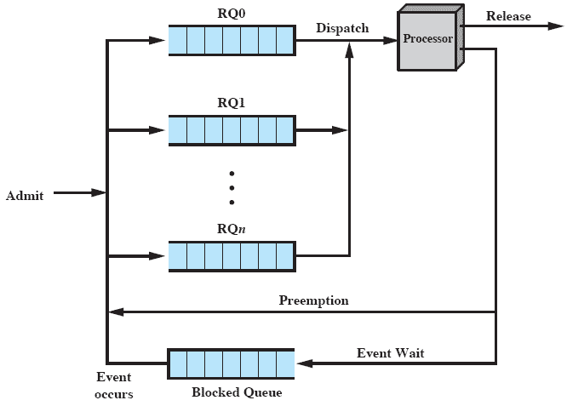
Upotreba prioriteta
Raspoređivač bira uvek proces sa višim prioritetom kao sledeći za izvršavanje
Različiti redovi čekanja za svaki nivo prioriteta

Slide 22
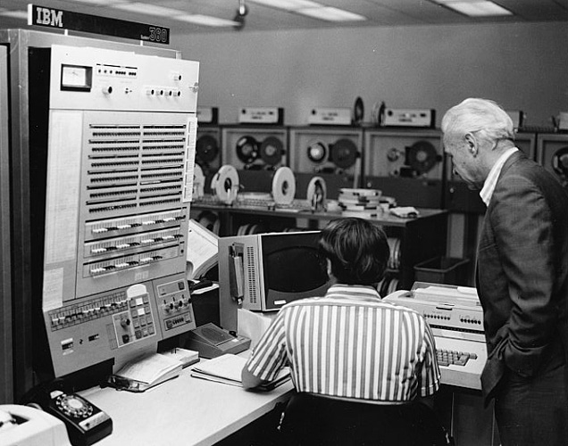
Upotreba prioriteta
Gladovanje
  Procesi sa nižim prioritetom ne dobijaju procesor ako uvek ima onih sa višim
  Jedno rešenje je promena prioriteta zavisno od starosti i istorije izvršavanja
!?
Postoji mit da je kada je 1973. jedan IBM server na MIT-u ugašen, evidentiran proces niskog prioriteta startovan 1967. koji još nije stigao da se izvrši

Slide 23
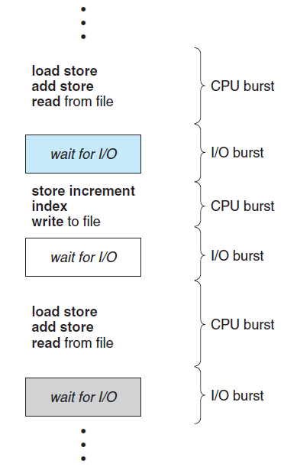
Ciklusi izvršavanja procesa
CPU-burst za neki proces
  Vreme proteklo od trenutka dobijanja procesora do gubljenja procesora
CPU-burst se završava blokiranjem procesa ili vraćanjem u red spremnih zbog isteka određenog vremena
Proces u toku životnog ciklusa obično više puta dobija i gubi procesor
  CPU-burst se menja u toku izvršavanja
Procesi sa intenzivnom potrebom procesora
  Dugačak CPU-burst
Procesi sa intenzivnim U/I
  Kratak CPU-burst

Slide 24
Politike raspoređivanja procesa
Po redosledu dolaska
Kružno dodeljivanje
Najkraći proces sledeći
Najkraće preostalo vreme
Sledeći sa najvećim odnosom odziva
Povratna sprega

Slide 25
Parametri za testiranje politika
Posmatramo jedan CPU-burst za svaki proces
Trenutak dolaska
  Trenutak u kojem proces postaje spreman
Trenutak završetka
  Trenutak kada je izvršavanje instrukcija kompletirano
Vreme usluge (T_{s})
  Vreme potrebno procesoru da izvrši instrukcije procesa
Primer
Proces | Trenutak dolaska | Vreme usluživanja
A | 0 | 3
B | 2 | 6
C | 4 | 4
D | 6 | 5
E | 8 | 2
Vreme prolaska (T_{r})
  Vreme koje proces provodi u sistemu
  Na vreme usluživanja dodato vreme čekanja
Normalizovano vreme prolaska (T_{r} / T_{s})
  Relativno kašnjenje procesa
  U najboljem slučaju je 1.0, inače je veće od toga

Slide 26

Prema redosledu dolaska
FCFS – First-come-first-served
Izvor: www.youtube.com

Slide 27
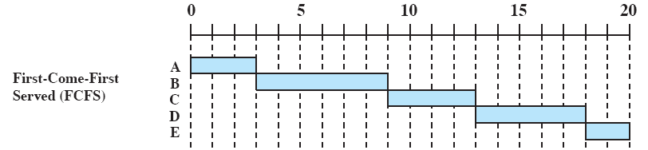
Prema redosledu dolaska
Proces se stavlja u red spremnih procesa
Politika bez prekidanja
Kada tekući proces prestane da se izvršava bira se proces koji je najduže bio u redu čekanja

Slide 28
Prema redosledu dolaska
Proces | A | B | C | D | E | Prosek
Vreme završetka | 3 | 9 | 13 | 18 | 20
Vreme prolaska zadatka (T_{r}) | 3 | 7 | 9 | 12 | 12 | 8.60
T_{r} / T_{s} | 1.00 | 1.17 | 2.25 | 2.40 | 6.00 | 2.56

Slide 29
Prema redosledu dolaska
Kratki procesi moraju dugo da čekaju da se izvrše
  Kada dočekaju izvršiće se za kratko vreme
  Loš odnos vremena prolaska i vremena usluge
Bolje prolaze procesi koji intenzivno koriste procesor
  Procesi sa dosta U/I kratko koriste procesor, a nakon U/I ponovo moraju dugo da čekaju procesor
FCFS nije dobra politika sama po sebi
  U kombinaciji sa prioriretima je efektivna

Slide 30

Kružno dodeljivanje
RR – round robin
Izvor: www.youtube.com

Slide 31
Kružno dodeljivanje
Prekidna politika
Deljenje na vremenske isečke (time slicing)
  Svaki proces dobija isečak vremena pre nego što bude prekinut
  Generator takta periodično izaziva prekid
  Ako je istekao vremenski isečak trenutno izvršavani proces se stavlja u red čekanja
  Sledeći spremni proces se bira na osnovu FCFS

Slide 32
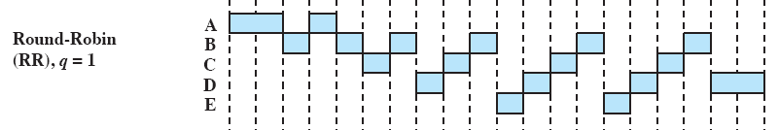
Kružno dodeljivanje
q – dužina vremenskog isečka (quantum)
Proces | A | B | C | D | E | Prosek
Vreme završetka | 4 | 18 | 17 | 20 | 15
Vreme prolaska zadatka (T_{r}) | 4 | 16 | 13 | 14 | 7 | 10.80
T_{r} / T_{s} | 1.33 | 2.67 | 3.25 | 2.80 | 3.50 | 2.71

Slide 33
Kružno dodeljivanje
Bolje prolaze procesi sa intenzivnom upotrebom procesora
  Iskoriste ceo vremenski isečak
  Odmah se postave u red spremnih procesa
Procesi sa dosta U/I
  Kratko koristi isečak
  Blokira se zbog U/I
  Kada se završi U/I doda se u red spremnih

Slide 34
Kružno dodeljivanje – veličina isečka
Kako izabrati dužinu vremenskog isečka?
Ako je isečak suviše mali
  Česta prekidanja i komutacije
  Dodatna režija i usporenje zbog toga
Ako je isečak suviše veliki
  RR se degeneriše u FCFS

Slide 35
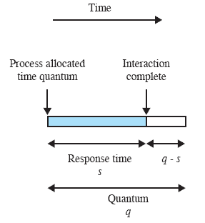
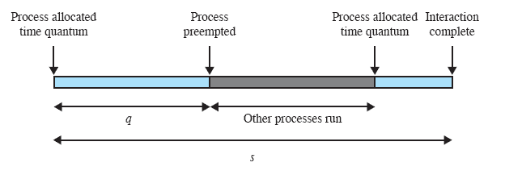
Kružno dodeljivanje – veličina isečka
Ako je isečak veći od vremena za interakciju sa procesorom
Ako je isečak manji od vremena za interakciju sa procesorom

Slide 36
Kružno dodeljivanje – veličina isečka
Isečak bi trebao da bude neznatno veći od prosečnog vremena za interakciju sa procesorom
  Na ovaj način proces uglavnom obavi posao ili se blokira zbog U/I pre isteka vremenskog isečka
U većini modernih sistema vremenski isečak je
  Između 10 i 100 ms
Procenjeno je da isečak treba da bude toliki da 80% CPU-bursts bude kraće od isečka

Slide 37
Virtuelno kružno dodeljivanje
VRR – Virtual round robin
Rešava nepravedan tretman procesa sa dosta U/I kod klasičnog RR algoritma
Nakon završetka U/I operacije
  Proces se ubacuje u poseban FCFS red čekanja
  Dispečer daje prednost procesima iz ovog reda u odnosu na glavni red spremnih procesa
  Procesi iz pomoćnog reda dobijaju isečak vremena umanjen za vreme koliko su se prethodni put izvršavali kad su uzeti iz reda spremnih procesa

Slide 38
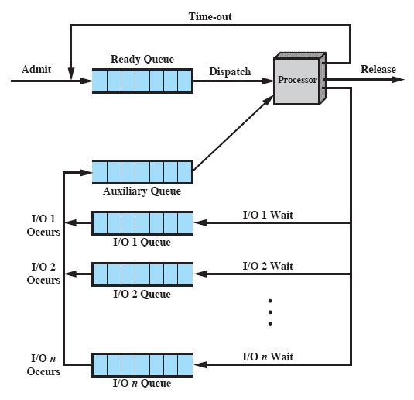
Virtuelno kružno dodeljivanje

Slide 39

Najkraći proces sledeći
SPN – Shortest process next
Izvor: www.youtube.com

Slide 40
Najkraći proces sledeći
Politika bez prekidanja
Bira se proces sa najkraćim očekivanim CPU-burst
  Prikladnije ime za ovaj algoritam bi bilo
  Shortest CPU-burst next
Kratak proces skače na čelo reda ispred dugih procesa

Slide 41
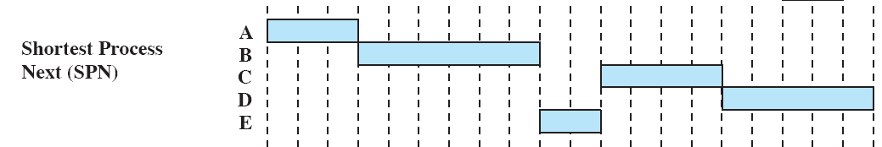
Najkraći proces sledeći
Proces | A | B | C | D | E | Prosek
Vreme završetka | 3 | 9 | 15 | 20 | 11
Vreme prolaska zadatka (T_{r}) | 3 | 7 | 11 | 14 | 3 | 7.60
T_{r} / T_{s} | 1 | 1.17 | 2.75 | 2.80 | 1.50 | 1.84

Slide 42
Najkraći proces sledeći
Smanjuje se predvidljivost vremena prolaska
  Posebno za duže procese
Dužim procesima preti gladovanje
  Kraći procesi stalno uskaču ispred njih u redu čekanja
Nije poželjna za sisteme sa deljenjem vremena jer ne podržava prekide

Slide 43
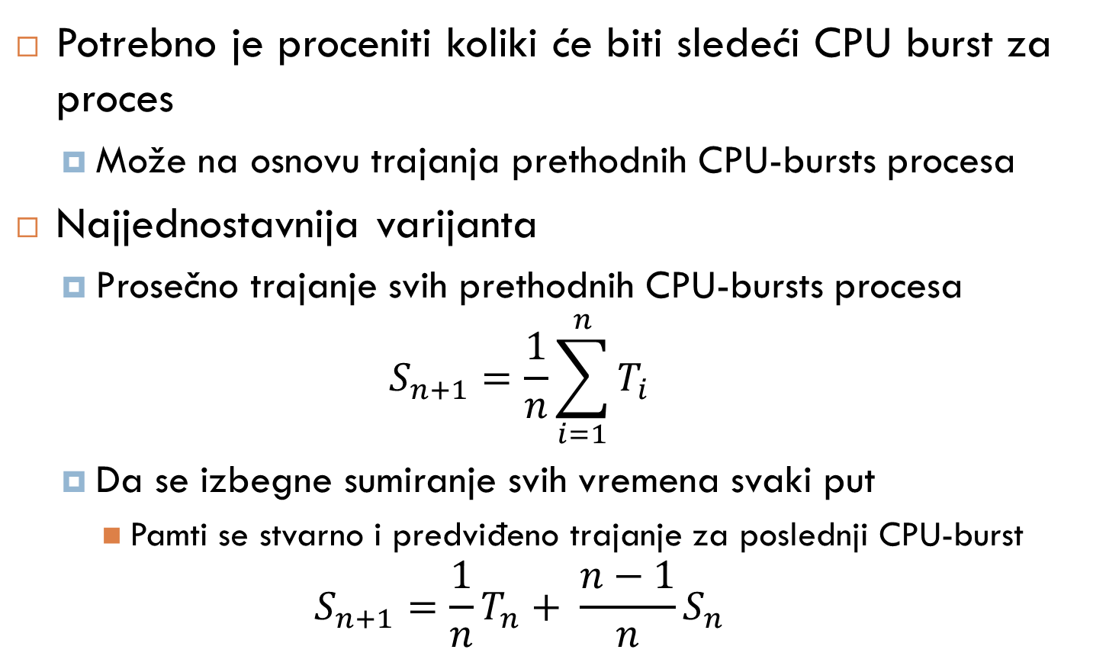
Procena očekivanog CPU-burst
Potrebno je proceniti koliki će biti sledeći CPU burst za proces
  Može na osnovu trajanja prethodnih CPU-bursts procesa
Najjednostavnija varijanta
  Prosečno trajanje svih prethodnih CPU-bursts procesa
  $$S_{n+1}=\frac{1}{n}\sum_{i=1}^{n}{T_{i}}$$
  Da se izbegne sumiranje svih vremena svaki put
    Pamti se stvarno i predviđeno trajanje za poslednji CPU-burst
  $$S_{n+1}=\frac{1}{n}T_{n}+ \frac{n−1}{n}S_{n}$$

Slide 44
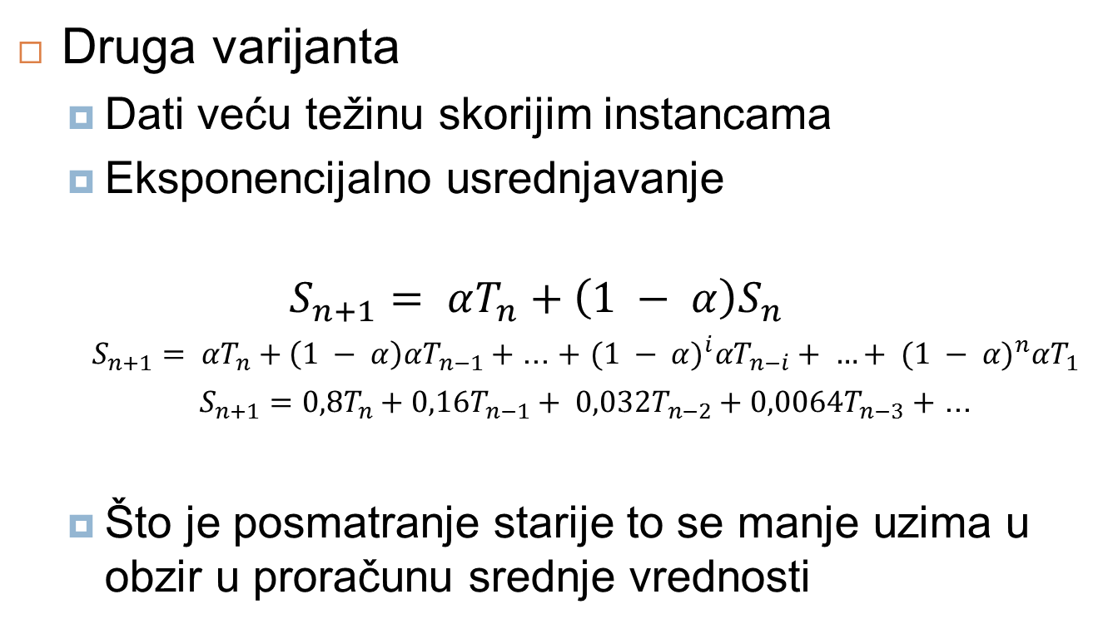
Procena očekivanog vremena obrade
Druga varijanta
  Dati veću težinu skorijim instancama
  Eksponencijalno usrednjavanje
  $$S_{n+1}= αT_{n}+\left(1 − α\right)S_{n}$$
  $S_{n+1}= αT_{n}+\left(1 − α\right)αT_{n−1}+$ ... $+$ ${(1 − α)}^{i}αT_{n−i}+ …+ {(1 − α)}^{n}αT_{1}$
  $S_{n+1}=0,8T_{n}+0,16T_{n−1}+ 0,032T_{n−2}+0,0064T_{n−3}$ $+$ ...
  Što je posmatranje starije to se manje uzima u obzir u proračunu srednje vrednosti

Slide 45
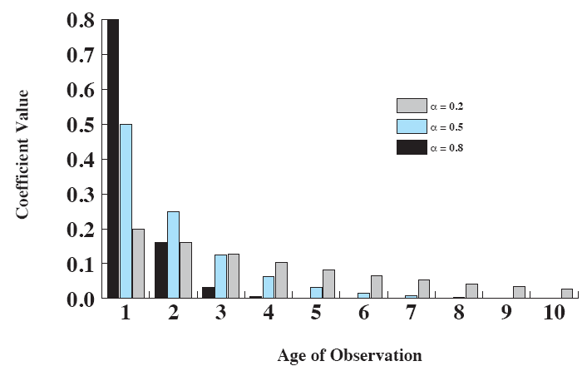
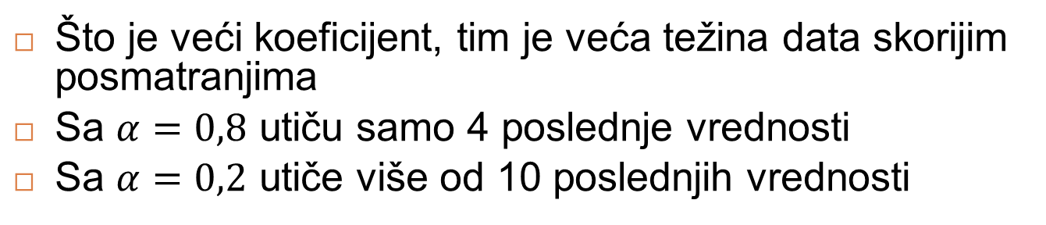
Procena očekivanog vremena
Što je veći koeficijent, tim je veća težina data skorijim posmatranjima
Sa $α=0,8$ utiču samo 4 poslednje vrednosti
Sa $α=0,2$ utiče više od 10 poslednjih vrednosti

Slide 46
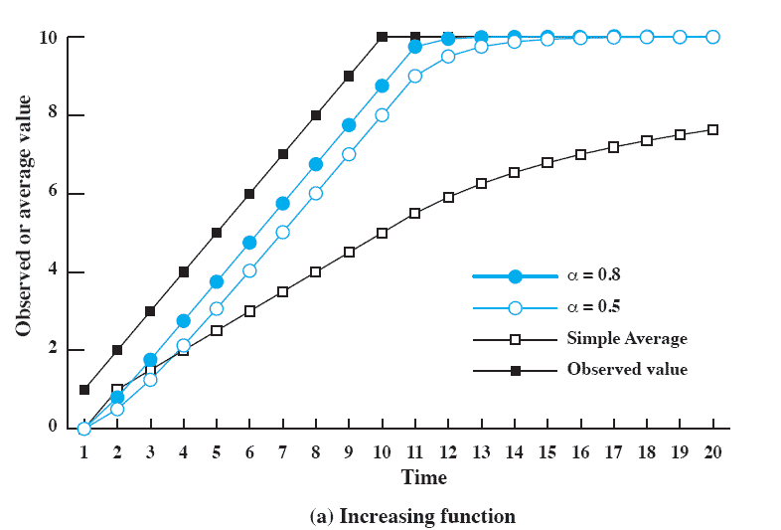
Eksponencijalno vs jednostavno usrednjavanje
Primer kada je trajanje CPU-burst posmatranog procesa rastuća funkcija
Eksponencijalno usrednjavanje bolje predviđa stvarno trajanje procesa

Slide 47
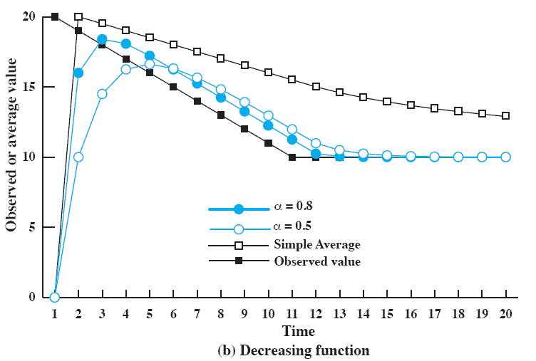
Eksponencijalno vs jednostavno usrednjavanje
Primer kada je vreme izvršavanja posmatranog procesa opadajuća funkcija
Eksponencijalno usrednjavanje bolje predviđa stvarno trajanje procesa

Slide 48
Najkraće preostalo vreme
SRT – Shortest remaining time
Politika sa prekidanjem
Prekidna varijanta SPN
Kada se pojavi novi proces u redu spremnih procesa
  Dobiće procesor umesto tekućeg procesa ako ima kraći očekivani CPU-burst

Slide 49
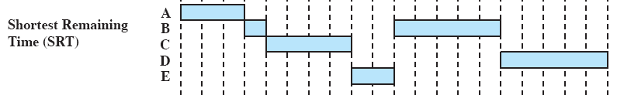
Najkraće preostalo vreme
Proces | A | B | C | D | E | Prosek
Vreme završetka | 3 | 15 | 8 | 20 | 10
Vreme prolaska zadatka (T_{r}) | 3 | 13 | 4 | 14 | 2 | 7.20
T_{r} / T_{s} | 1 | 2.17 | 1 | 2.80 | 1 | 1.59

Slide 50
Najkraće preostalo vreme
Nema dodatnih prekida
  Nema potrebe za prekidima u svakom taktu, jer je već najkraći proces dobio procesor
  Prekid nastaje samo pojavom novog procesa
  Samo novi proces u redu može da ima kraći CPU-burst
Dodatna režija za evidenciju i predviđanje CPU-burst
Radi veoma dobro u većini slučajeva
  Ako se dobro predvidi CPU-burst

Slide 51
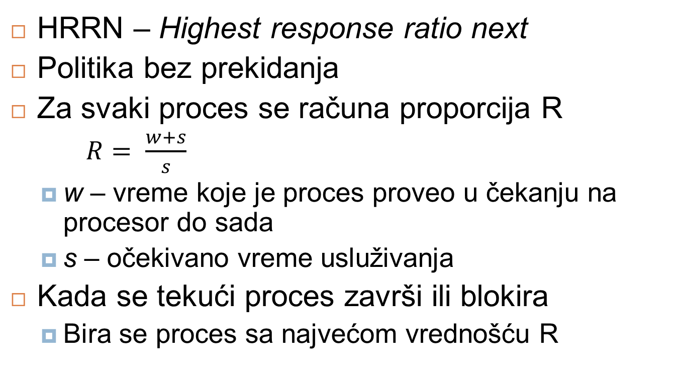
Sledeći sa najvećim odnosom odziva
HRRN – Highest response ratio next
Politika bez prekidanja
Za svaki proces se računa proporcija R
  $R= \frac{w+s}{s}$
  w – vreme koje je proces proveo u čekanju na procesor do sada
  s – očekivano vreme usluživanja
Kada se tekući proces završi ili blokira
  Bira se proces sa najvećom vrednošću R

Slide 52
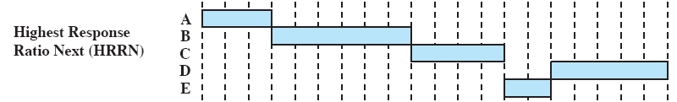
Sledeći sa najvećim odnosom odziva
Proces | A | B | C | D | E | Prosek
Vreme završetka | 3 | 9 | 13 | 20 | 15
Vreme prolaska zadatka (T_{r}) | 3 | 7 | 9 | 14 | 7 | 8.00
T_{r} / T_{s} | 1 | 1.17 | 2.25 | 2.80 | 3.5 | 2.14

Slide 53
Sledeći sa najvećim odnosom odziva
Dobar tretman za kraće procese
  s je malo
  R je veliko zbog malog broja u imeniocu
Dobar tretman za procese koji dugo čekaju
  w je veliko
  R je veliko zbog uvećanog brojioca
Tako će se približno ravnopravno tretirati duži i kraći poslovi

Slide 54
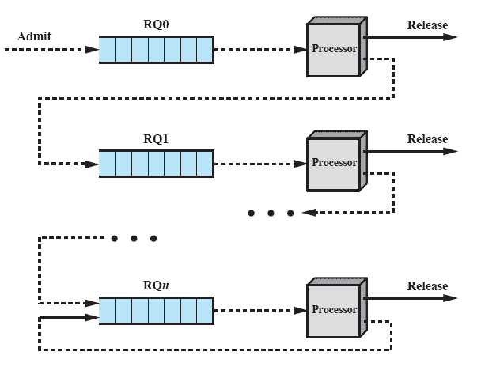
Povratna sprega
Prekidna politika
Svaki put kada se proces prekine stavlja se u FCFS red čekanja nižeg prioriteta
Brže dobijaju procesor noviji procesi
Brže prolaze kraći procesi

Slide 55
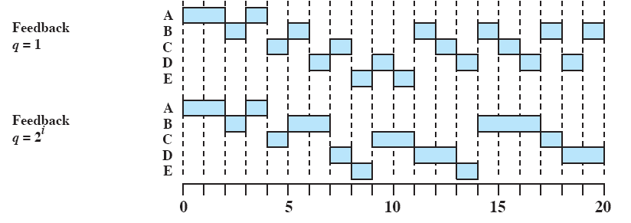
Povratna sprega
Kvantum da svima bude isti
  Dugi procesi mogu da gladuju
Proces | A | B | C | D | E | Prosek
Vreme završetka | 4 | 20 | 16 | 19 | 11
Vreme prolaska zadatka (T_{r}) | 4 | 18 | 12 | 13 | 3 | 10.00
T_{r} / T_{s} | 1.33 | 3.00 | 3.00 | 2.60 | 1.5 | 2.29

Slide 56
Povratna sprega
Kvantum da se menja dinamički
  Kvantum obrnuto proporcionalan prioritetu
  Procesi iz manje prioritetnih redova kada dobiju procesor imaju šansu da ga duže koriste
Proces | A | B | C | D | E | Prosek
Vreme završetka | 4 | 17 | 18 | 20 | 14
Vreme prolaska zadatka (T_{r}) | 4 | 15 | 14 | 14 | 6 | 10.60
T_{r} / T_{s} | 1.33 | 2.50 | 3.50 | 2.80 | 3.00 | 2.63

Slide 57
Raspoređivanje sa fer deobom
FSS – Fair-share scheduler
Procesi se klasifikuju u grupe
  Npr procesi koje je kreirala jedna aplikacija su ista grupa
Raspoređivanje se vrši uzimajući u obzir i grupu kojoj proces pripada
Prioritet procesa se izračunava na osnovu
  Osnovnog prioriteta samog procesa
  Dotadašnjeg vremena korišćenja procesora od strane procesa
  Dotadašnjeg vremena korišćenja procesora od strane grupe kojoj proces pripada

Slide 58
Linux raspoređivač
Completely Fair Scheduler
  Postoji od Linux kernela verzije 2.6.23
Zasniva se na ideji da se procesima dodeljuje procenat procesorskog vremena zavisno od
  Trenutnog broja procesa u sistemu
  Prioriteta procesa
Vremenski isečak se dodeljuje dinamički da bi se postigla planirana proporcija u korišćenju ukupnog procesorskog vremena

Slide 59
Linux raspoređivač
U sistemu sa N procesa istog prioriteta
  Svaki proces bi dobio 1/N procesorskog vremena
Prioriteti služe kao težinski faktor pri rasporedeli procesorskog vremena
  nice vrednost definiše prioritet
    Procesi sa većom vrednošću imaju manji prioritet jer su više obzirni prema drugim procesima
    Opseg nice vrednosti za standardne procese je od -20 do +19 (podrazumevana vrednost je 0)

Slide 60
Linux raspoređivač
Maksimalno kašnjenje
  Konfigurabilna vrednost koja određuje dužinu vremenskog intervala u kojem svaki proces mora dobiti procesor bar jednom
  Primer
    Maksimalno dozvoljeno kašnjenje je 10 ms
    Dva procesa u sistemu sa odnosom prioriteta 4:1
    Prvi proces dobija isečak 8 ms, a drugi 2 ms

Slide 61
Linux raspoređivač
Sa prevelikim brojem procesa u sistemu
    isečak bi postao veoma mali
    troškovi komutacije bi bili preveliki
Minimalna granularnost
  Vrednost koja određuje minimalnu dužinu isečka bez obzira na broj procesa
  Ovim se za veliki broj procesa gubi ravnopravnost po cenu upotrebljivosti sistema

Slide 62
Linux raspoređivač
Način odabira sledećeg procesa se ne zasniva na organizovanju procesa u redove
Procesima se dodeljuje brojna vrednost
    Virtuelno vreme izvršavanja
      Računa se na osnovu prioriteta svih procesa u sistemu i dotadašnjeg vremena korišćenja procesora

Slide 63
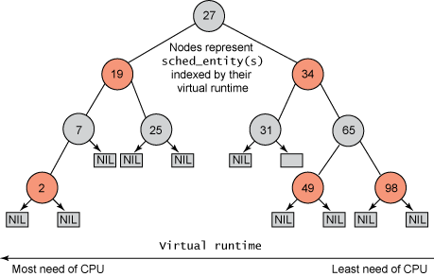
Linux raspoređivač
Virtuelna vremena izvršavanja se organizuju u binarno stablo pretrage
Za sledeći proces se bira onaj koji ima najmanje virtuelno vreme izvršavanja (proces krajnje levo u stablu)
Izvor: http://www.ibm.com/developerworks/library/l-completely-fair-scheduler/

